Slide 1
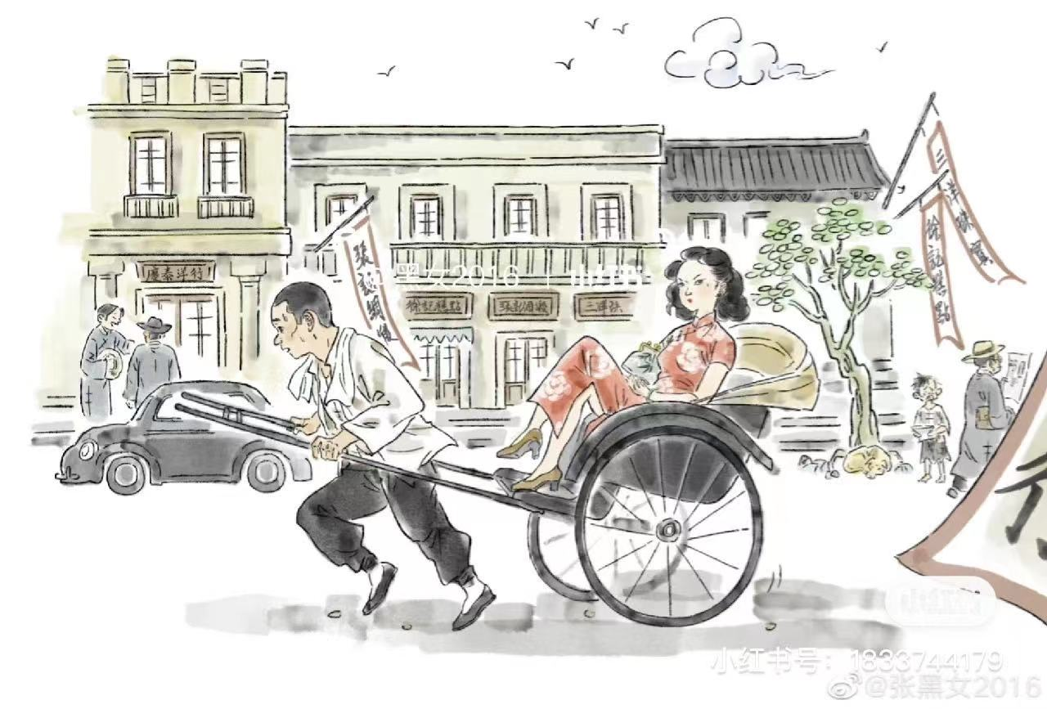
当茶馆遇上骆驼祥子
——《骆驼祥子》读书分享会

Slide 2

·1.作者简介之名作家老舍先生
老舍（1899年2月3日—1966年8月24日），原名舒庆春，字舍予，另有笔名絜青、鸿来、非我等。北京满族正红旗舒穆禄氏，祖籍辽宁辽阳。中国现代小说家、作家、语言大师、人民艺术家、北京人艺编剧，新中国第一位获得“人民艺术家”称号的作家。代表作有小说《骆驼祥子》《四世同堂》，话剧《茶馆》《龙须沟》等

Slide 3

2.内容简介之祥子一生可悲的三起三落
一起：祥子攒钱买了第一辆车
一落：被十来个兵拉去做苦力并且车被抢
二起：偷卖骆驼换了钱，在曹先生家干包月，努力攒钱
虎妞给祥子买了邻居二强子的车
二落：曹家遇险被孙侦探敲诈，被迫与虎妞结婚
虎妞难产而死，卖车葬妻，小福子自杀，祥子彻底堕落

Slide 4

4.人物介绍之旧社会里或黑或白的人物
祥子——可悲又可恨的农民车夫

Slide 5
4.人物介绍之旧社会里或黑或白的人物
然后加个曹先生——旧社会里信奉社会主义的“圣人”

Slide 6

4.人物介绍之旧社会里或黑或白的人物
小福子
老马
刘四爷

Slide 7
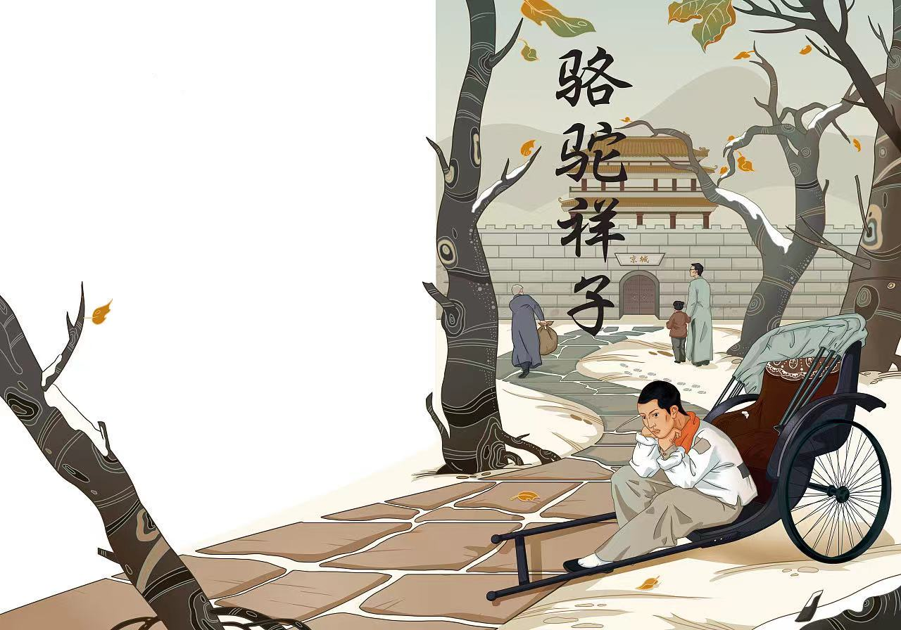
5.思想感悟之
从现代眺望旧社会

Slide 8


Slide 9
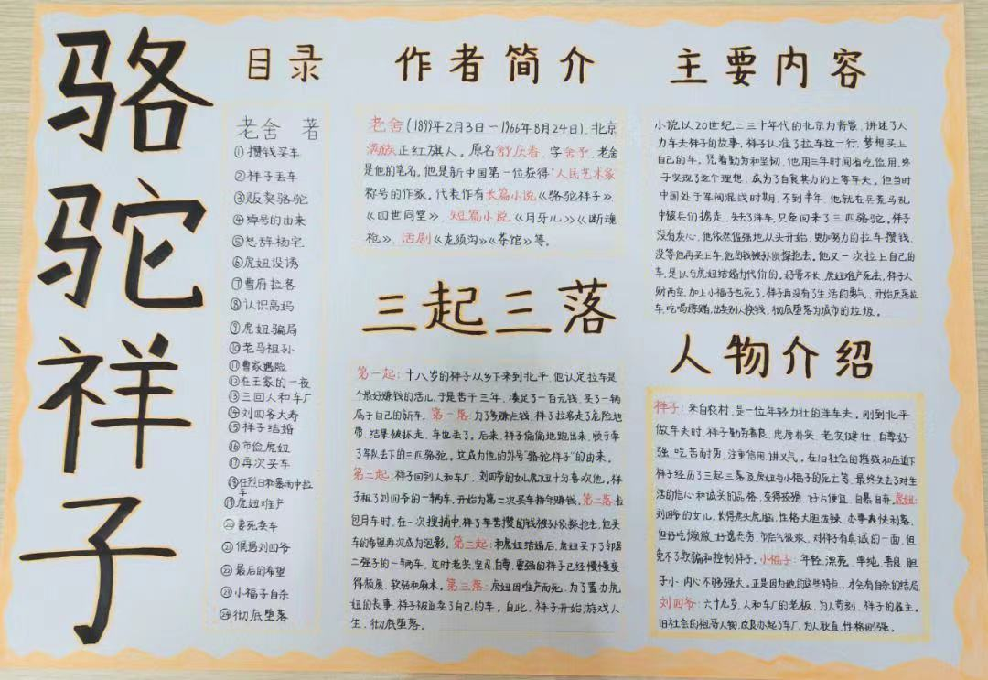

Slide 10
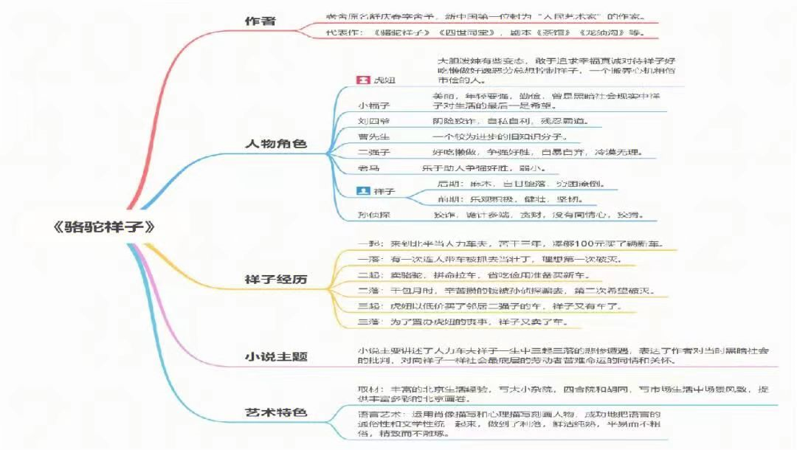

Slide 11

特别感谢：
作品展示由小组成员沈子扬、徐梓轩提供;
资料由小组成员卢紫乔、许锦泓提供：
扇子由小组成员陈敏纯提供
（PPT由组外成员卢辰帆友情提供）

Slide 12


